Slide 1
Các nhóm hãy luân phiên liệt kê các loại vật nuôi mà em biết?

Slide 2
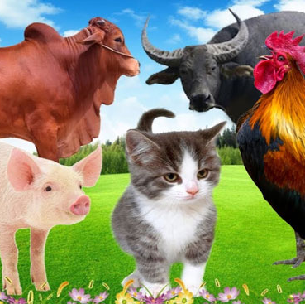
BÀI 3
PHÂN LOẠI VẬT NUÔI

Slide 3
Nội dung bài học
1
Khái niệm vật nuôi
2
Phân loại vật nuôi
3

Slide 4
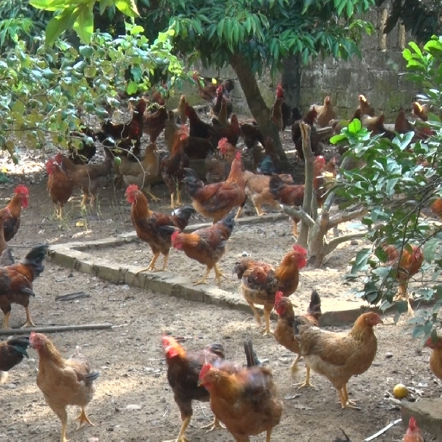
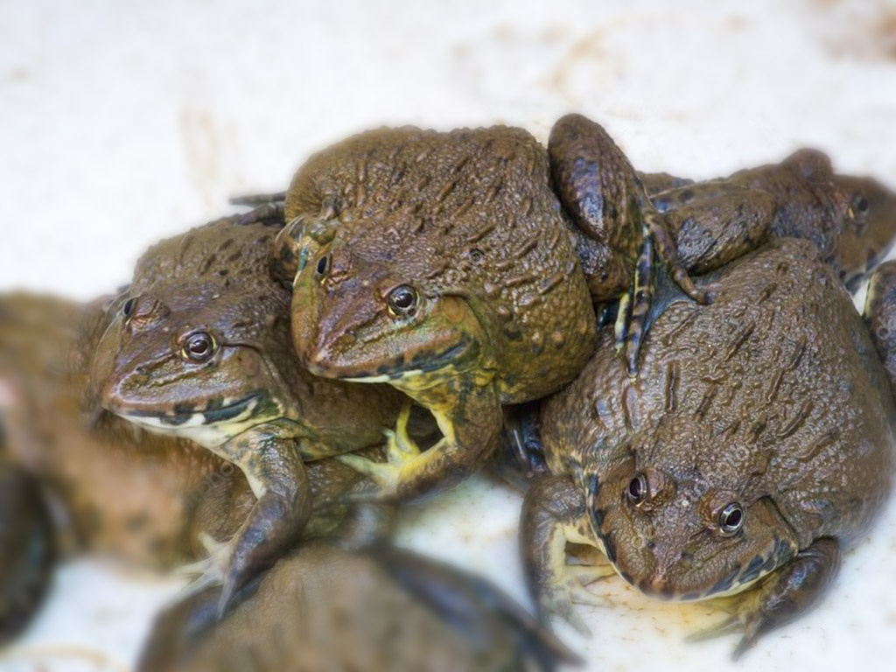
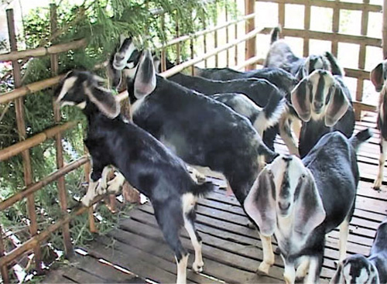
1, Khái niệm vật nuôi

Slide 5
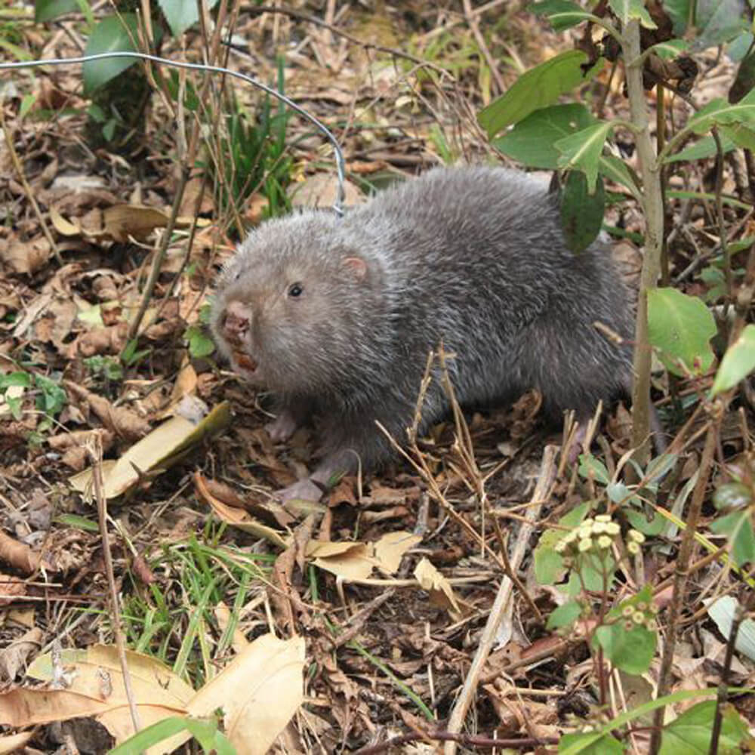
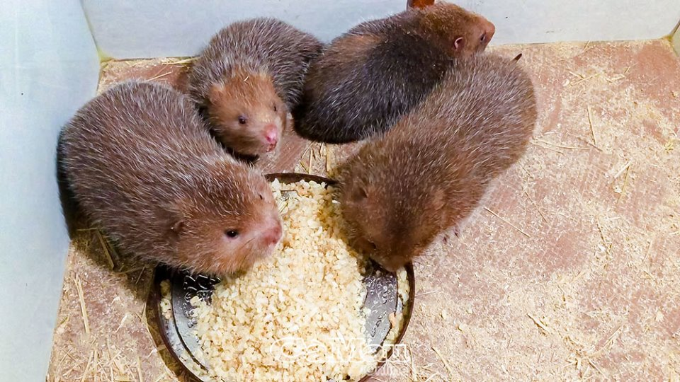
Động vật hoang dã
Vật nuôi
1, Có giá trị kinh tế, nuôi với mục đích rõ ràng
2, Trong phạm vi kiểm soát
3, Có sự thay đổi về tập tính & hình thái

Slide 6
2, Phân loại vật nuôi
Nội dung 1
Nội dung 2
Nội dung 03
Căn cứ
nguồn gốc
Căn cứ
đặc tính sinh học
Căn cứ
mục đích sử dụng

Slide 7
Thảo luận nhóm
Nhóm | Nhiệm vụ
1,2 | Nêu khái niệm &mô tảđặc điểm của vật nuôi địa phương (bản địa)? ví dụ
3,4 | Nêu khái niệm & Mô tả đặc điểm của vật nuôi ngoại nhập? ví dụ.
5,6 | Đặc điểm sinh học nào thường được dùng để phân loại vật nuôi? Hãy sắp xếp các vật nuôi sau đây theo đặc tính sinh vật học: Trâu, bò, gà, vịt, lợn, dê
7,8 | Theo mục đích sử dụng, vật nuôi được chia thành những nhóm nào? Hãy phân loại các vật nuôi địa phương và vật nuôi ngoại nhập ở mục 2.1 theo mục đích sử dụng.

Slide 8
2,1 Căn cứ nguồn gốc
Nguồn gốc | Khái niệm | Đặc điểm
Bản địa | Vật nuôi địa phương là vật nuôi có nguồn gốc địa phương, được hình thành và phát triển trong điều kiện KT-XH, tự nhiên của địa phương. | + Thích ứng cao với điều kiện sinh thái và tập quán chăn nuôi địa phương. + Khả năng đề kháng cao. + Tận dụng tốt nguồn thức ăn địa phương. + Chất lượng sản phẩm nuôi tốt nhưng năng suất thường thấp.
Nhập ngoại | Vật nuôi ngoại nhập là vật nuôi có nguồn gốc từ nước ngoài được du nhập vào Việt Nam. | + Năng suất cao + Khả năng thích nghi với điều kiện địa phương kém.

Slide 9
2.2. Căn cứ vào đặc tính sinh vật học
Căn cứ | Nội dung
Hình thái, ngoại hình | + Động vật bốn chân, có lông mao (gia súc) + Động vật hai chân, có lông vũ (gia cầm) + Màu sắc của lông, màu sắc da, ngoại hình có u hay không có u, chân nhiều ngón...
Sinh sản | + Vật nuôi đẻ con + Vật nuôi đẻ trứng.
Cấu tạo dạ dày | + Vật nuôi dạ dày đơn + Vật nuôi dạ dày kép.

Slide 10
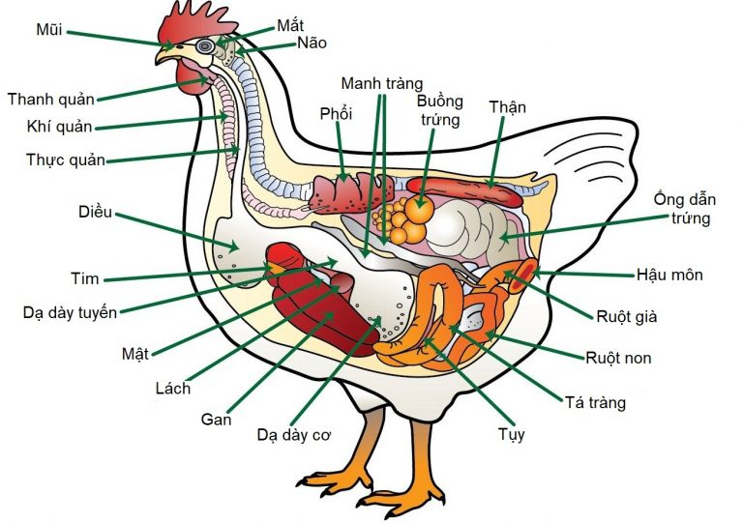

Slide 11
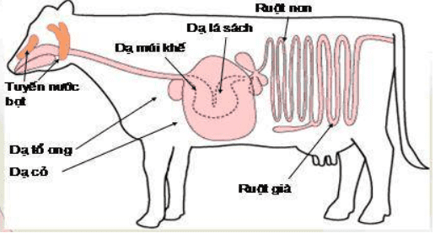

Slide 12
2.3. Căn cứ vào mục đích sử dụng
Nội dung | Đặc điểm
Chuyên dụng | - Những vật nuôi có năng suất cao về một loại sản phẩm nhất định.
Kiêm dụng | - Những vật nuôi có thể sử dụng để sản xuất nhiều loại sản phẩm.

Slide 13
Kahoot

